Slide 1

论文汇报
王新程

Slide 2
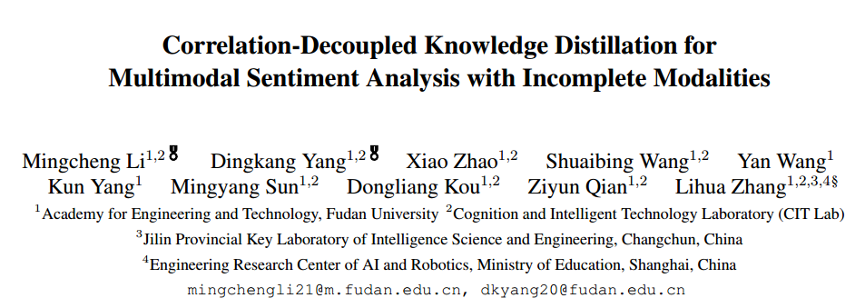
发表时间：2024年
获取连接：2404.16456 (arxiv.org)

Slide 3
面临的问题
许多研究试图解决MSA中模式缺失的问题。然而，这些方法存在以下局限性:
(i)基于单个样本的交互不足，缺乏对整体结构化语义的挖掘。
(i i)未能建立跨类别相关性模型，会导致丧失与情感有关的信息和混淆类别之间的分布。
(iii)粗监督忽略了语义和分布的一致性。
为了解决上述问题，本文提出了一个不确定缺失模态下MSA任务的相关解耦知识蒸馏(corkd)框架。CorrKD中有三个基于定制组件的核心贡献。具体而言，
(i)提出的样本水平对比蒸馏机制捕获整体的跨样本相关性，并通过样本水平对比学习传递有价值的监督信号。
(ii)同时，我们设计了一个类别导向的原型蒸馏机制，利用类别原型转移类别内和类别间的特征变化，从而传递情感相关信息并学习鲁棒联合多模态表示。
(iii)进一步，我们引入了响应-解纠缠一致性蒸馏策略来优化情感决策边界，并通过解耦异质响应和最大化同质响应之间的互信息来鼓励分布对齐。

Slide 4
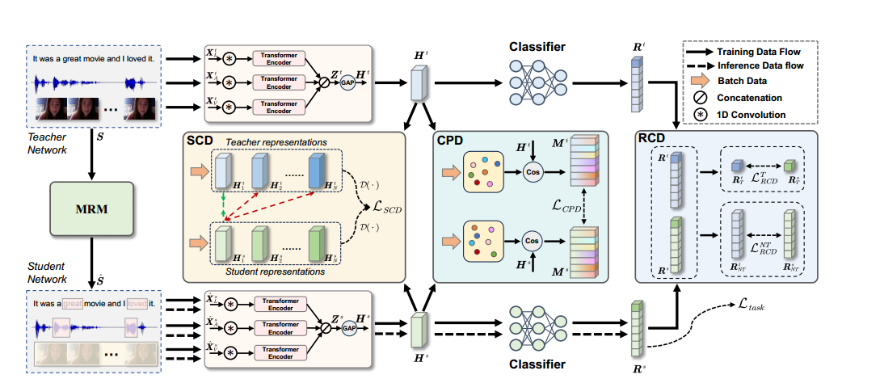
架构图
CorrKD的结构包括三个核心组件:样本级对比蒸馏(SCD)机制、类别导向原型蒸馏(CPD)机制和响应解纠缠一致性蒸馏(RCD)策略。

Slide 5
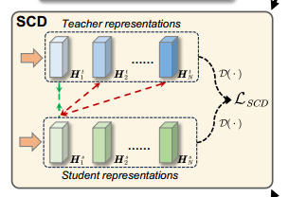

1.1样本级对比蒸馏(SCD)机制
SCD的基本原理是在所有小批量中进行对比学习，约束来自同一样本的两个网络的表示相似，而来自不同样本的表示则要保持不同。
η为预定义的距离边界。
当负对距离足够远(即大于边界η)时，损失设为0，允许模型关注其他对。

Slide 6
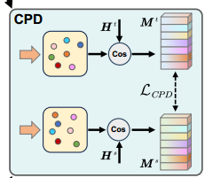



1.2类别导向原型蒸馏(CPD)机制
类别原型表示每个情感类别的嵌入中心，记为:
Bk表示小批中类别k的样本集合，Si表示Bk中的第i个样本。
样本Si的类别内和类别间特征变化定义如下:
Mk(i)表示样本Si与原型ck之间的相似度。
如果样本Si属于类别k，则Mk(i)表示类别内特征变化。否则，表示类别间的特征变异。教师网络和学生网络分别计算相似矩阵Mt和Ms。我们最小化两个相似矩阵之间的平方欧几里德距离，以保持两个多模态表示的一致性
CPD机制，其核心思想是通过类别原型提炼和转移类别内和类别间特征变化的知识，该机制被广泛应用于few-shot学习领域[35]

Slide 7
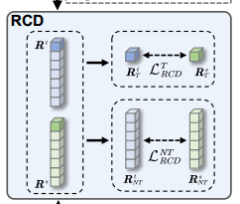
1.3 响应解纠缠一致性蒸馏(RCD)策略
模型的响应由两部分组成:(i)目标类别响应（TCR)，它代表了对目标类别的预测。(ii)非目标类别反应(NTCR)，表示对非目标类别的预测。传统知识精馏损失中，TCR和NTCR的作用是耦合的，即高置信度的TCR导致低影响的NTCR，从而抑制了有效的知识转移。因此，我们解开了异质性响应，并约束了均匀响应之间的一致性。
从信息论的角度来看，响应之间的知识一致性可以表征为师生网络之间保持高度的相互信息。

Slide 8

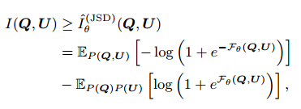
1.3 响应解纠缠一致性蒸馏(RCD)策略
从信息论的角度来看，响应之间的知识一致性可以表征为师生网络之间保持高度的相互信息。
互信息I(Q, U)可以写积之间的Kullback-Leibler散度，表示为
为了高效稳定的计算，我们采用Jensen-Shannon散度[12]来估计互信息，表示为:

Slide 9
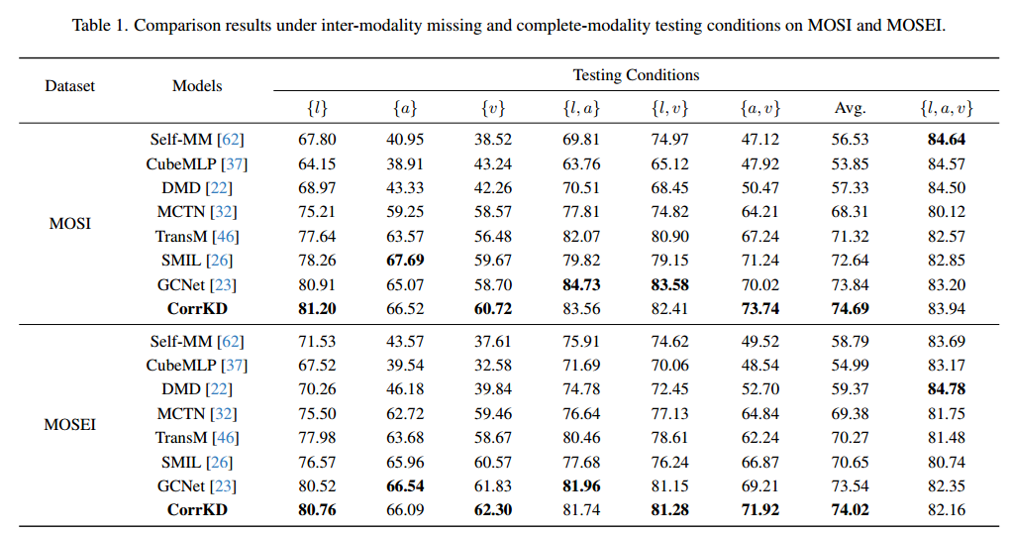
结果

Slide 10
结果

Slide 11
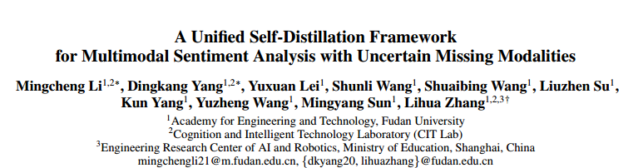
会议/期刊：The Thirty-Eighth AAAI Conference on Artificial Intelligence (AAAI)
发表时间：2024年
获取连接：https://arxiv.org/html/2404.16456v2

Slide 12
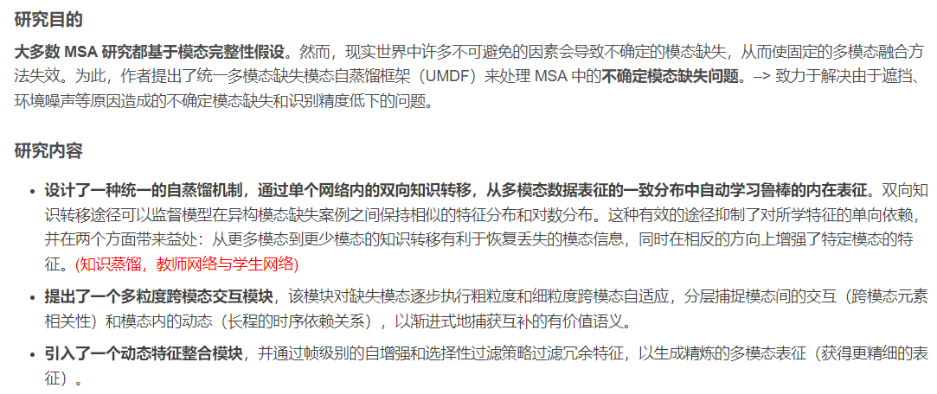

Slide 13
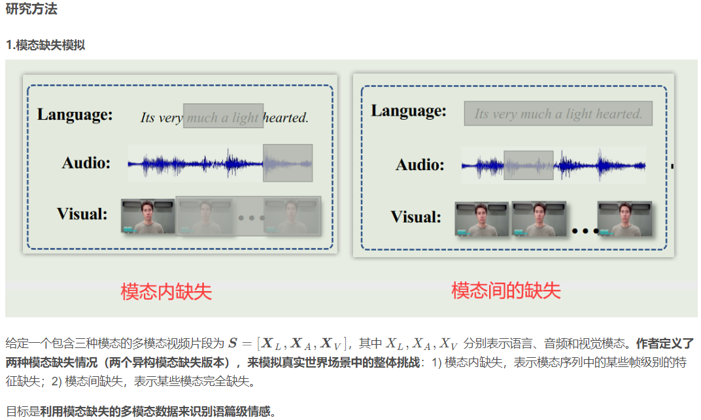

Slide 14
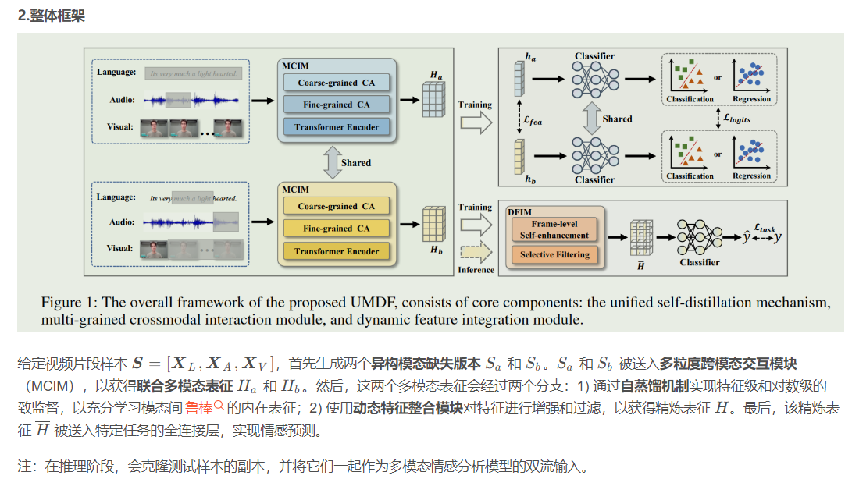

Slide 15
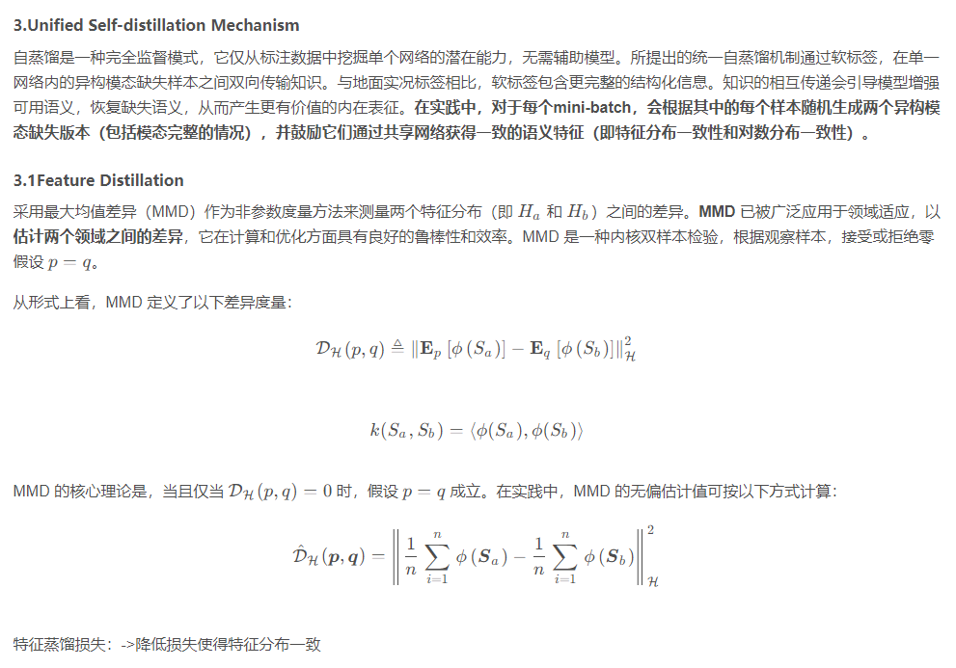

Slide 16
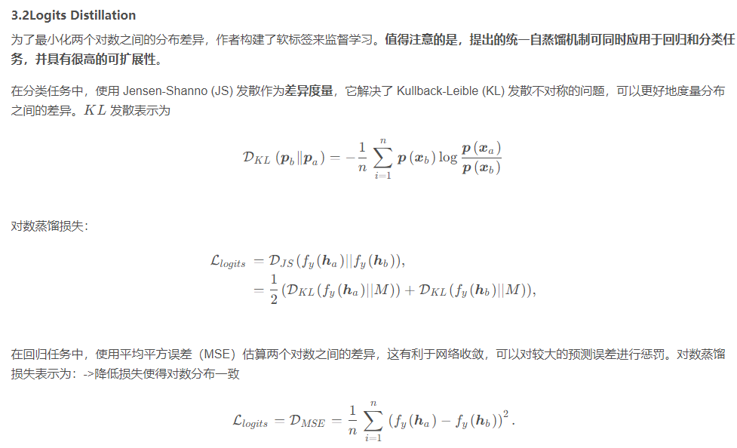

Slide 17
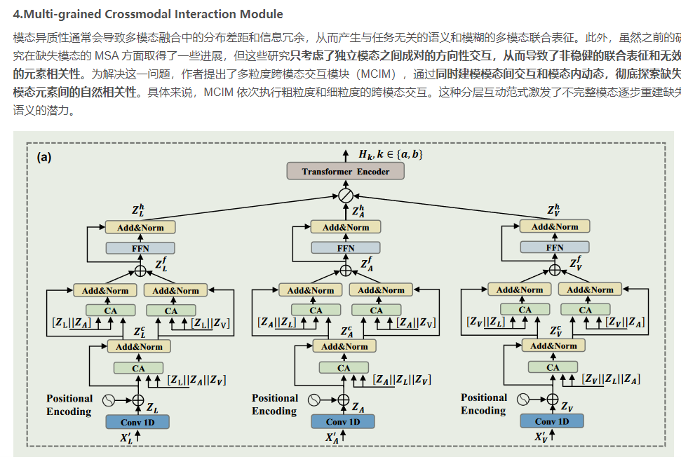

Slide 18
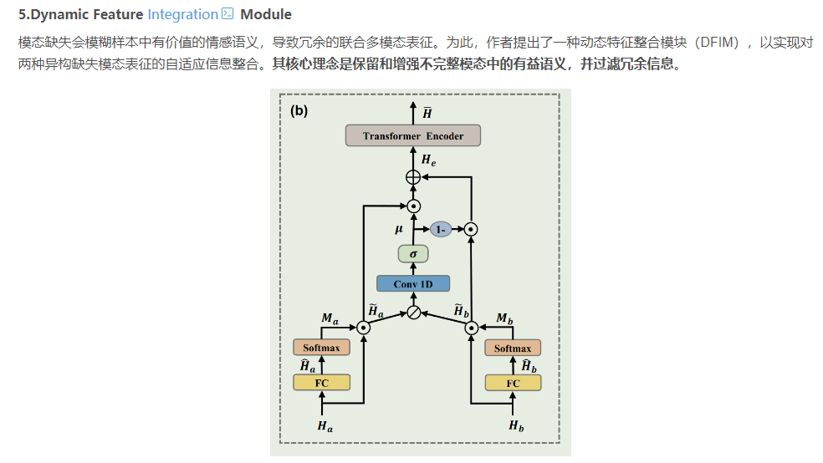

Slide 19
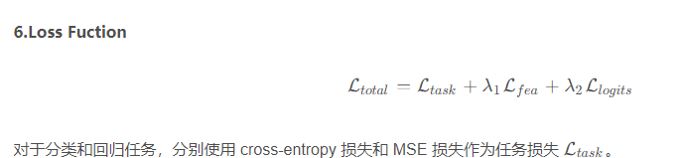

Slide 20
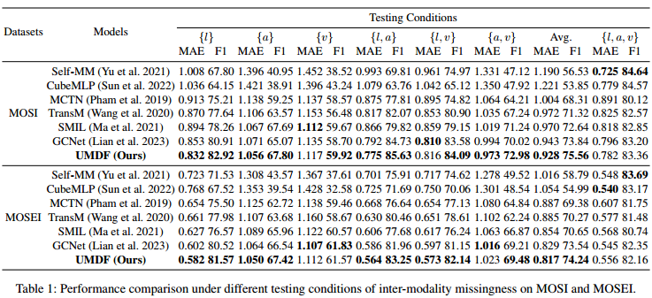

Slide 21
